Slide 1
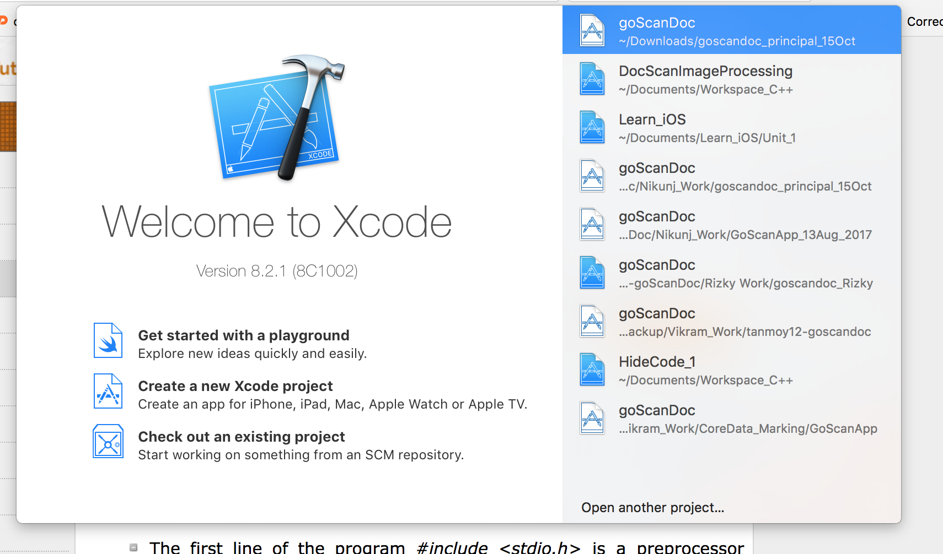
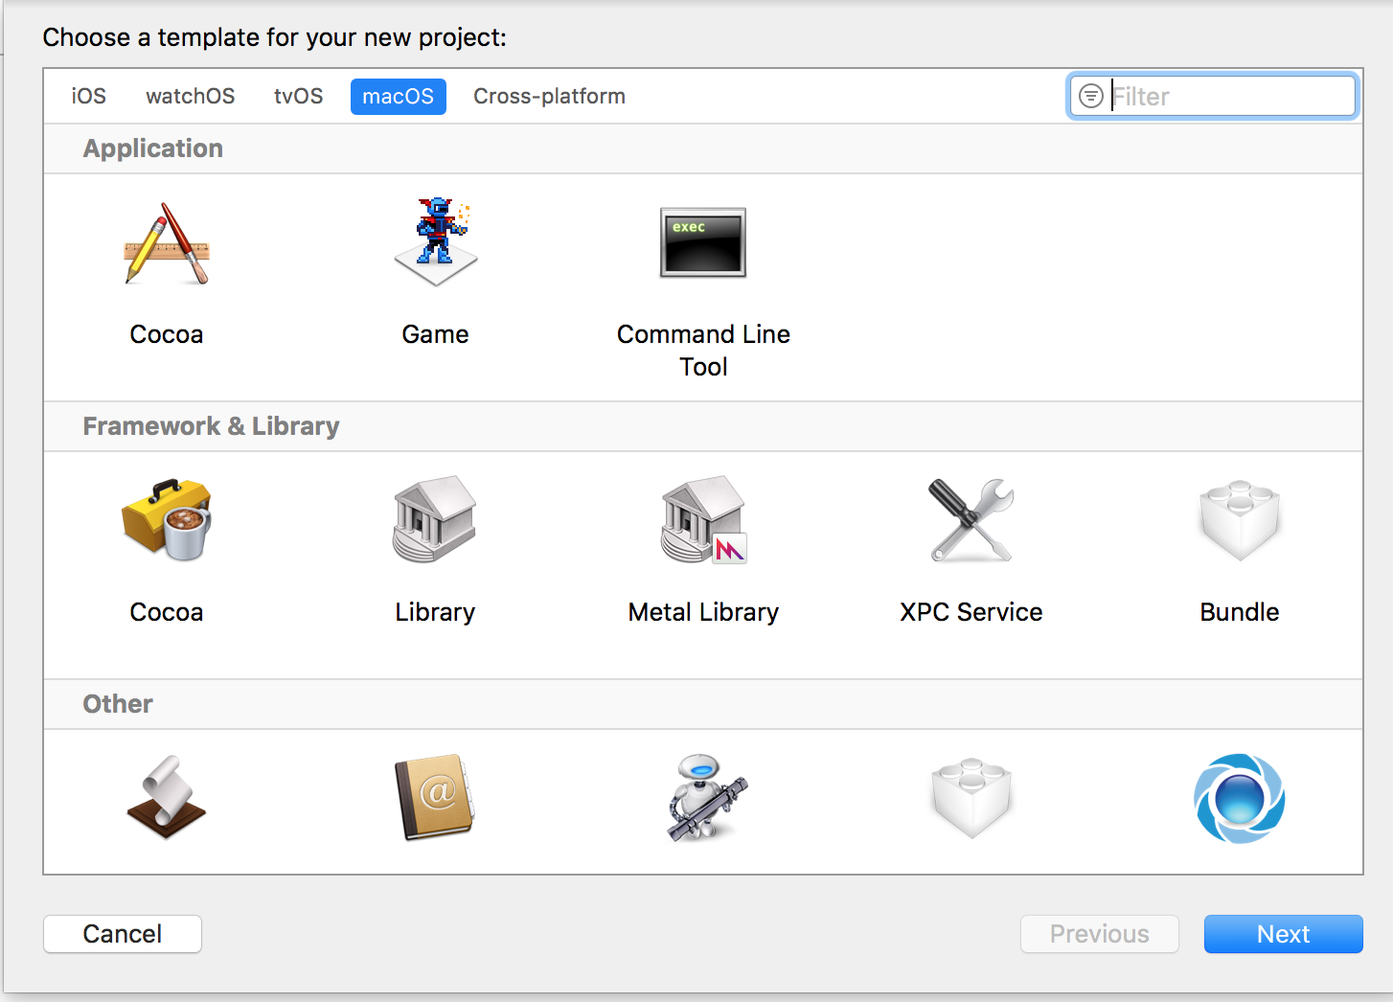
1
Notes:
1

Slide 3
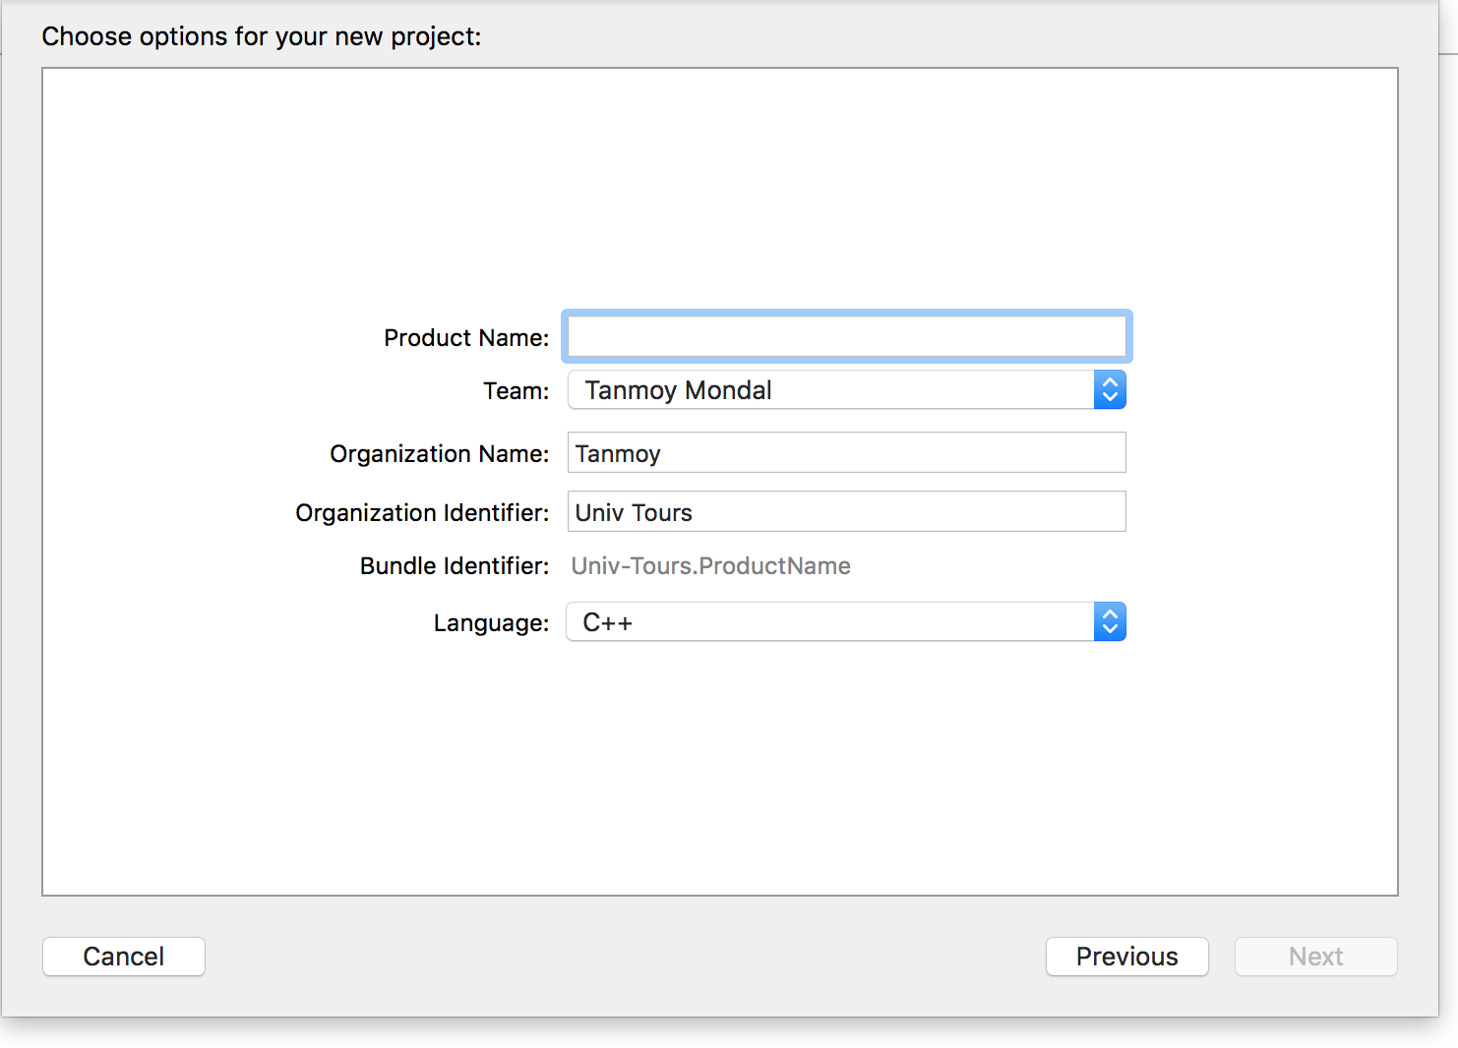
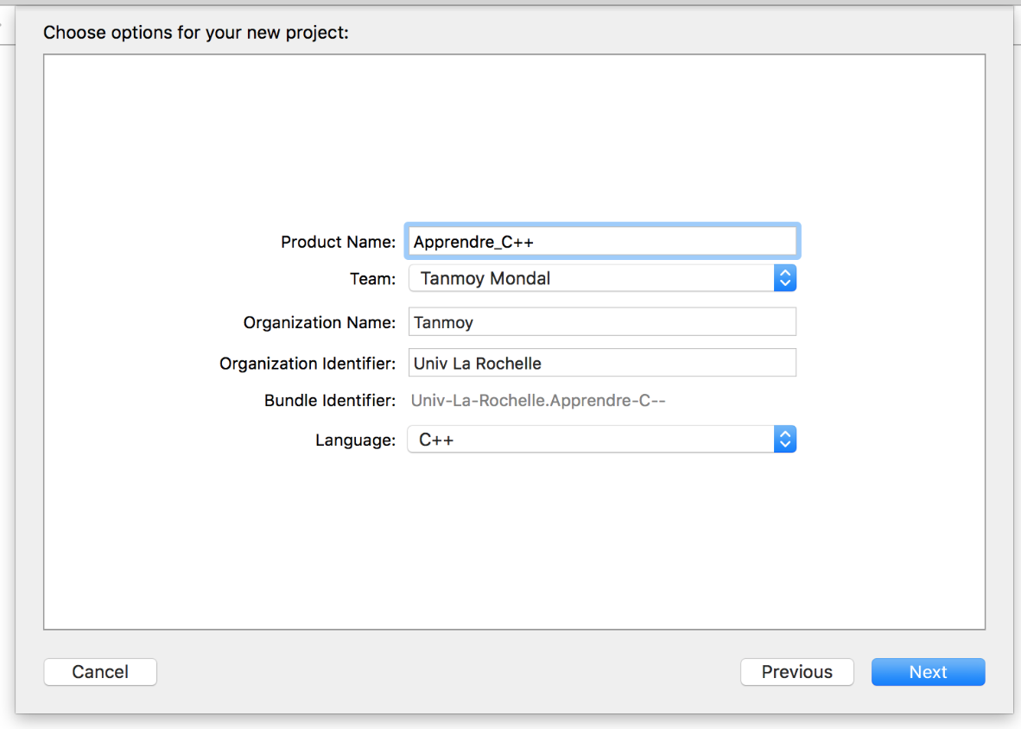
Notes:
1

Slide 4
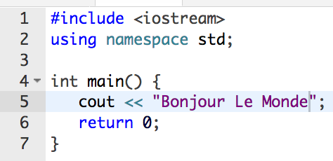
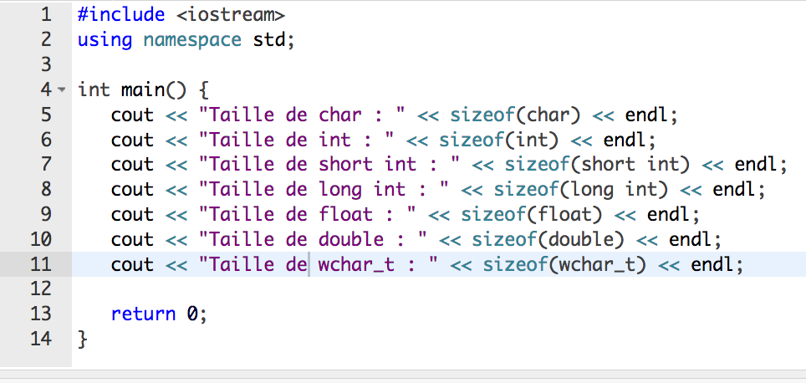
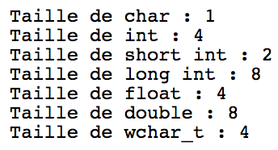
Première Programme en C++
Types de base
4 types de base, les autres types seront dérivés de ceux-ci.
Type | Signification | Codage en mémoire | Peut être
char | Caractère unique | 1 octet | signed, unsigned
int | Nombre entier | 2 ou 4 octets | Short, long, signed, unsigned
float | Nombre réel simple | 4 octets
double | Nombre réel double précision | 8 octets | long
Notes:
1

Slide 5
Préprocesseur
Le préprocesseur effectue un prétraitement du programme source avant qu’il soit compilé
Ce préprocesseur exécute des instructions particulières appelées directives
Ces directives sont identifiées par le caractère # en tête
Inclusion de fichiers
#include <nom-de-fichier> /* répertoire standard */
#include "nom-de-fichier" /* répertoire courant */
La gestion des fichiers (iostream) /* Entrees-sorties standard */
Les fonctions mathématiques (fstream)
Et aussi on peut tojours ajouter tout le fichier de C en C++
Taille des type entiers (limits.h)
Limites des type réels (float.h)
Traitement de chaînes de caractères (string.h)
Le traitement de caractères (ctype.h)
Utilitaires généraux (stdlib.h)
Date et heure (time.h)

Slide 6
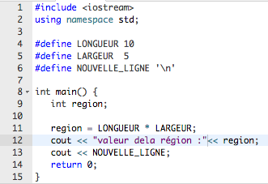
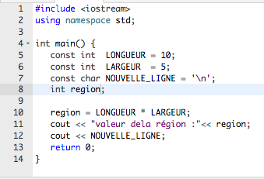
Définir constant
Avec # define preprocesseur
Avec const motsclé
Notes:
<number>

Slide 7
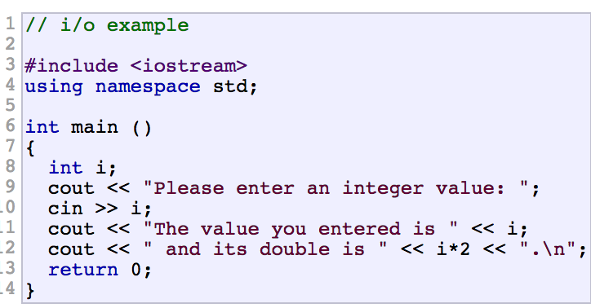
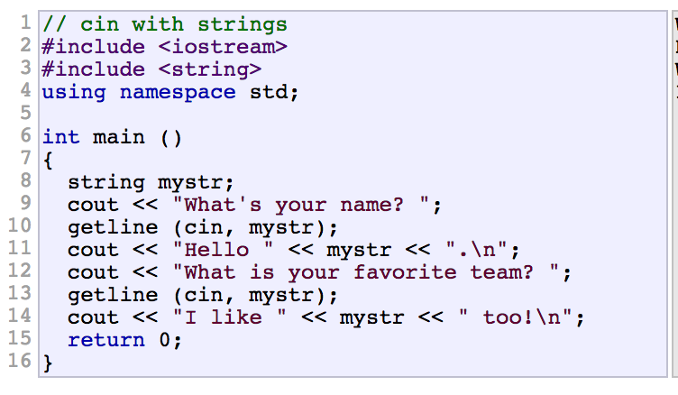
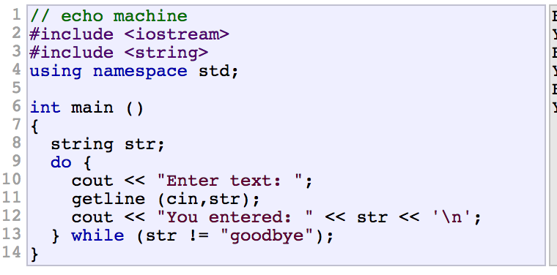

Slide 8
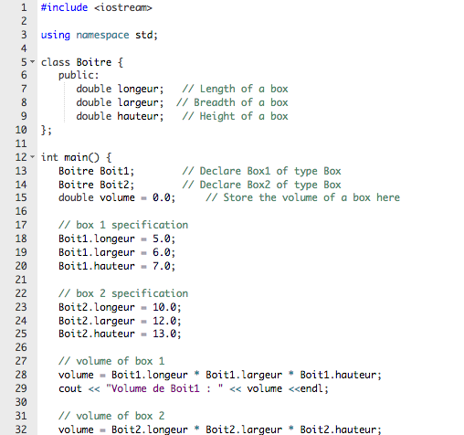
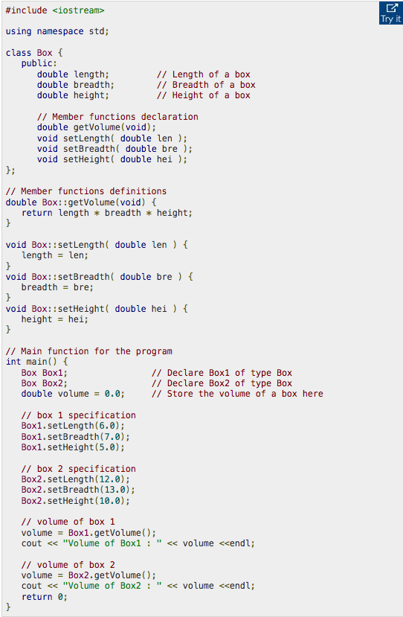
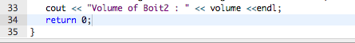
Class et Objet en C++
Variables et Fonctions dans class

Slide 9
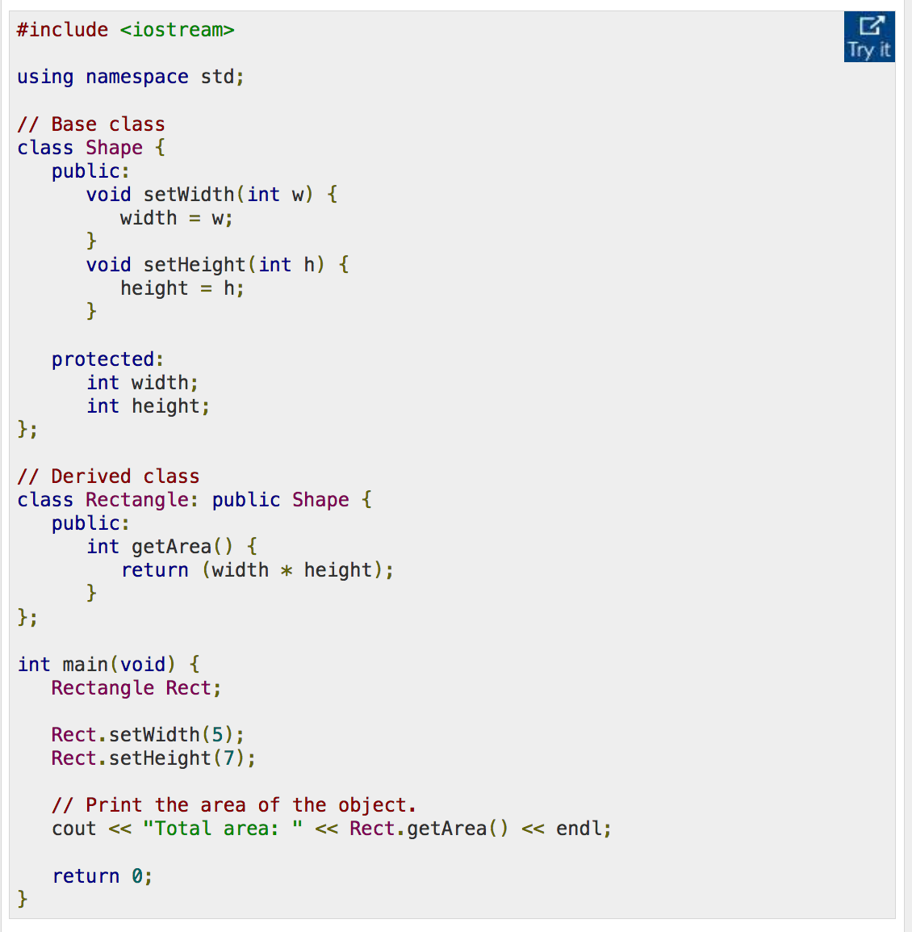
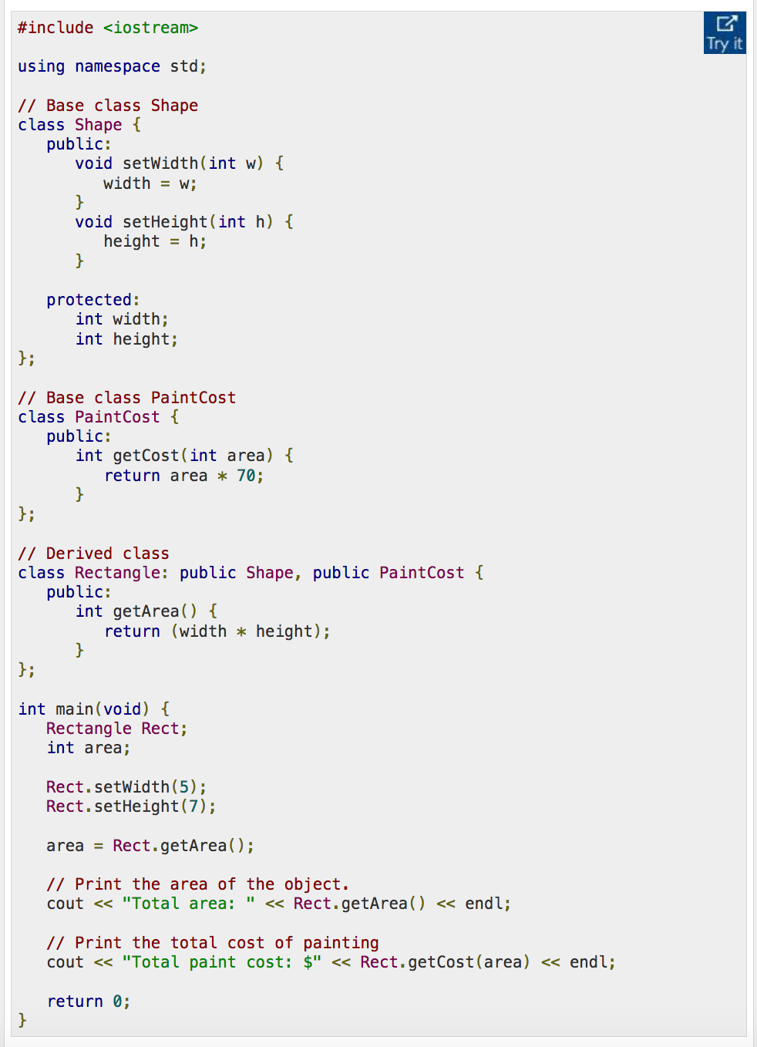
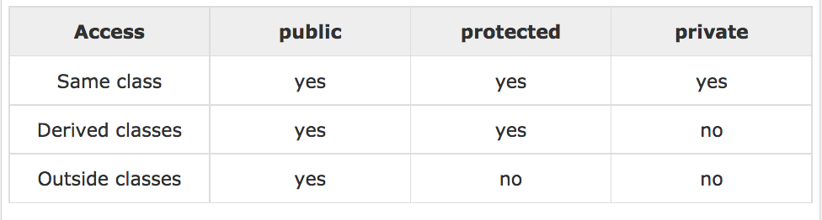
Héritage
Héritage Simple
Héritage Multiple

Slide 10
Les structures de contrôle en C++
Alternative: if-else
Choix Multiple: switch-case
Itérations: for, while, do-while
Rupture de Contrôle: break, continue, return … goto
1

Slide 11
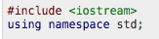
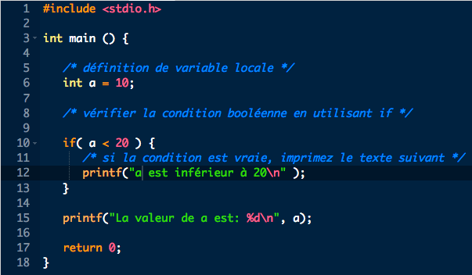
Les structures de contrôle en C
Les décisions - if then else
Pas de then en C
Le bloc " else "
est optionnel.
* Tout ce qui est 0 est faux
* Tout ce qui est != de 0 est vrai
if(32)
printf("ceci sera toujours affiche\n");
if(0)
printf("ceci ne sera jamais affiche\n");
1
Notes:
<number>

Slide 12
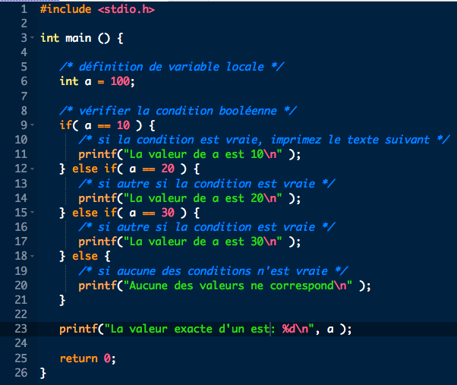
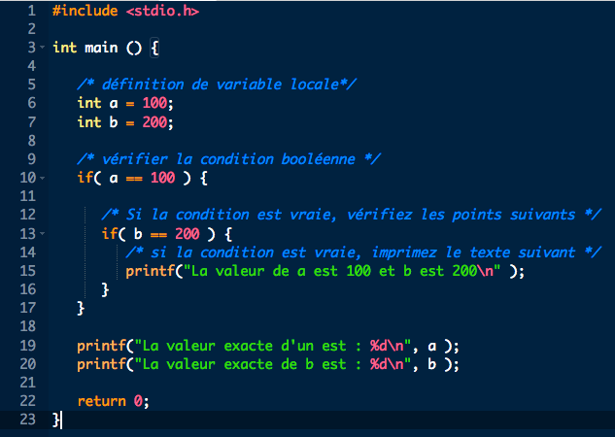
Les structures de contrôle en C
Les décisions – “if” then “else if”
Imbriqué « if »

Slide 13
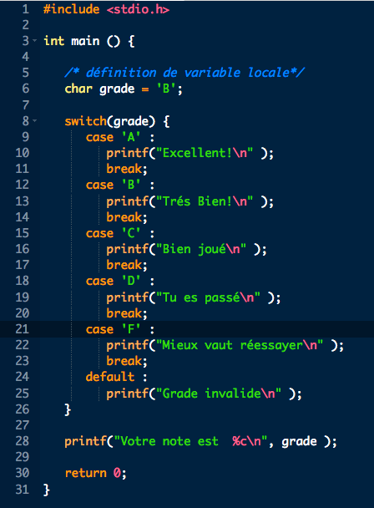
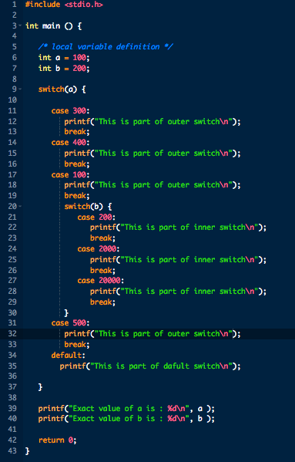
Les structures de contrôle en C
Les décisions – “switch”

Slide 14
if emboîtés
else est associé avec le if le plus proche
int i = 100;
if(i > 0)
if(i > 1000)
printf("i > 1000\n");
else
printf("i is reasonable\n");
i is reasonable
int i = 100;
if(i > 0) {
if(i > 1000)
printf(" i > 1000 \n");
} else
printf("i is negative\n");
1
Notes:
<number>

Slide 15
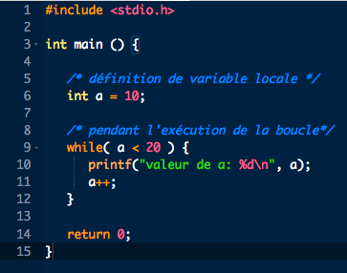
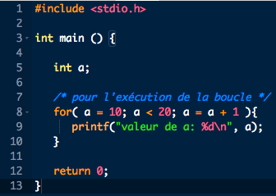
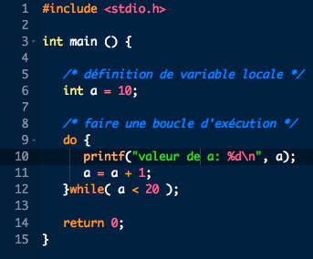
Les itérations
– While
– for
– do while

Slide 16
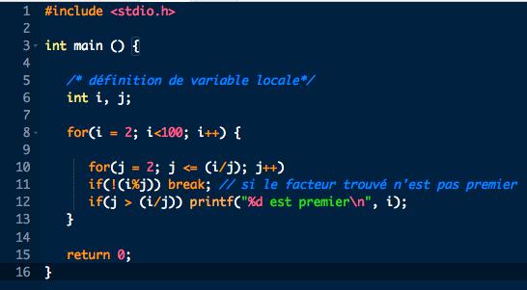
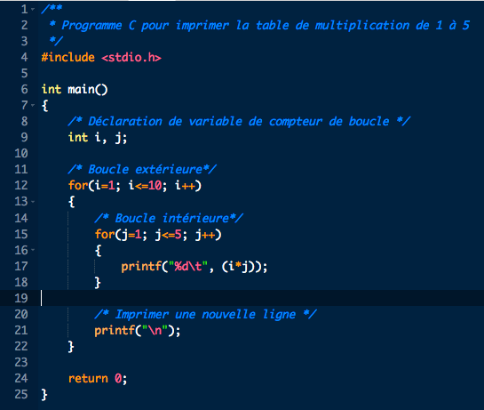
Imbriqué for

Slide 17
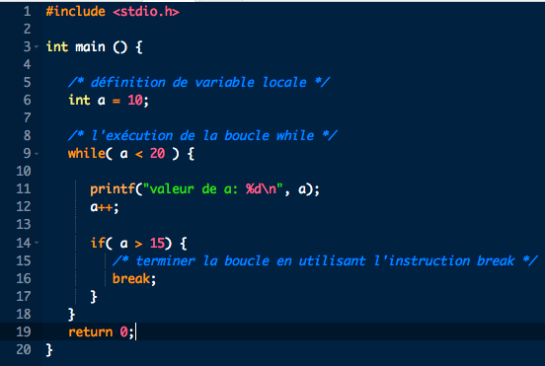
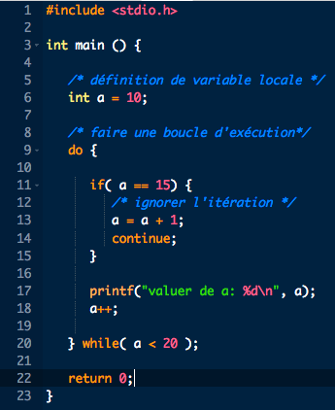
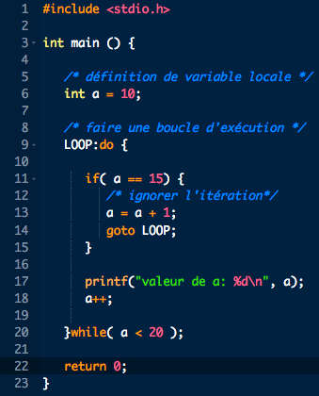
Sortir de boucle
Break
Continue
goto

Slide 18
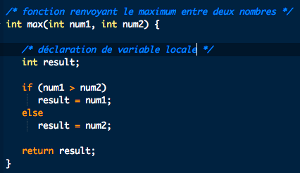
Déclarer une fonction
TYPE de la valeur de retour
3 doubles comme paramètres
Nom de la fonction
Valeur renvoyée
1
Notes:
<number>

Slide 19
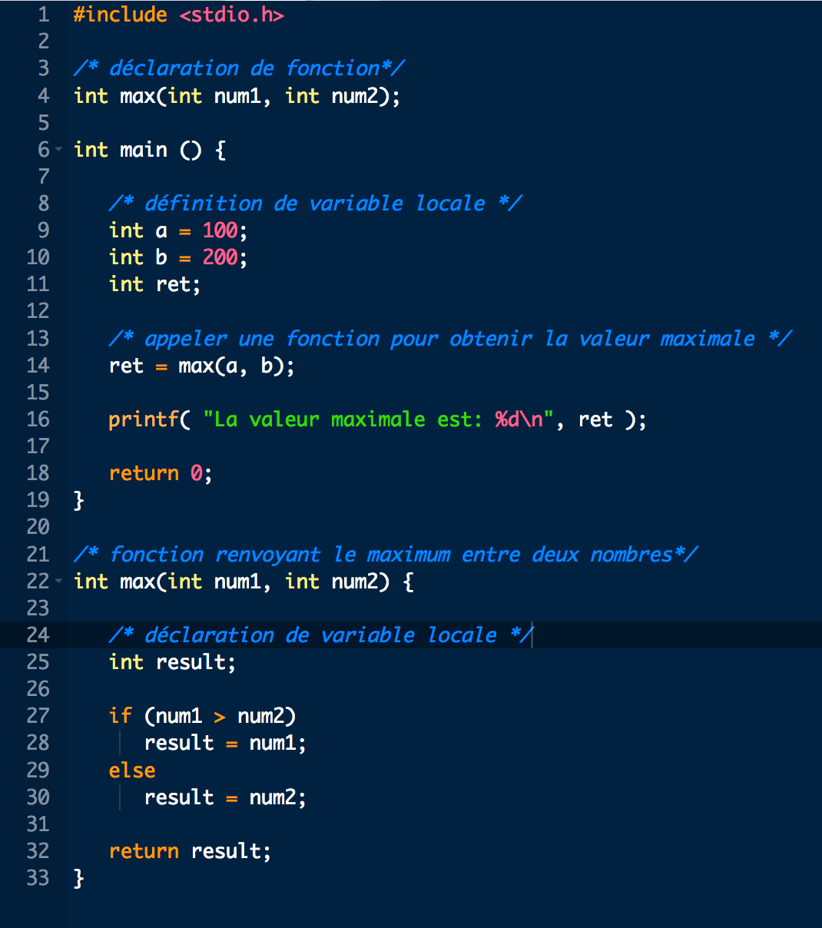
Définition et Déclaration de une fonction

Slide 20
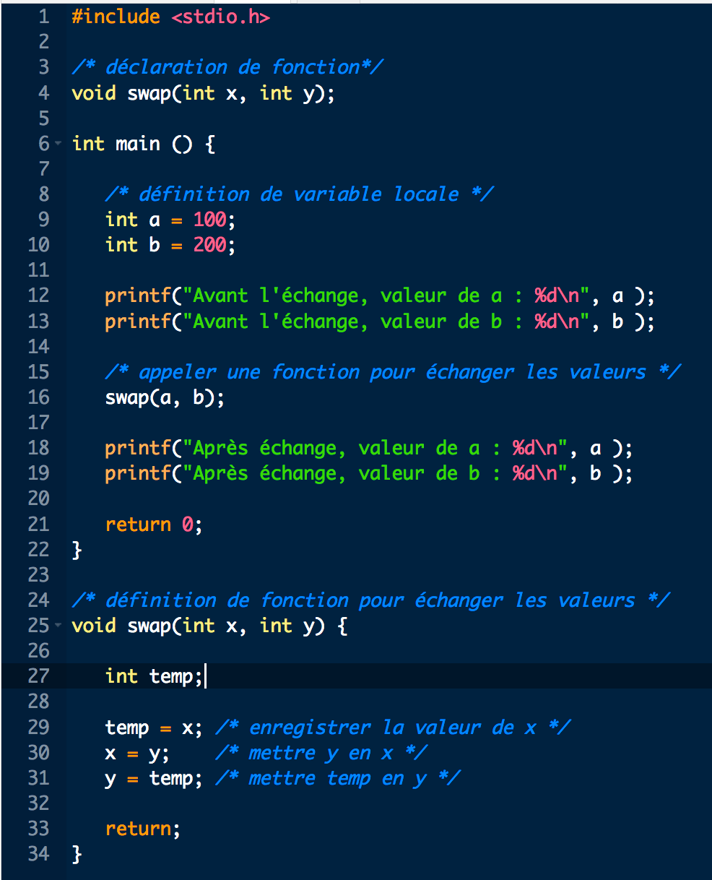
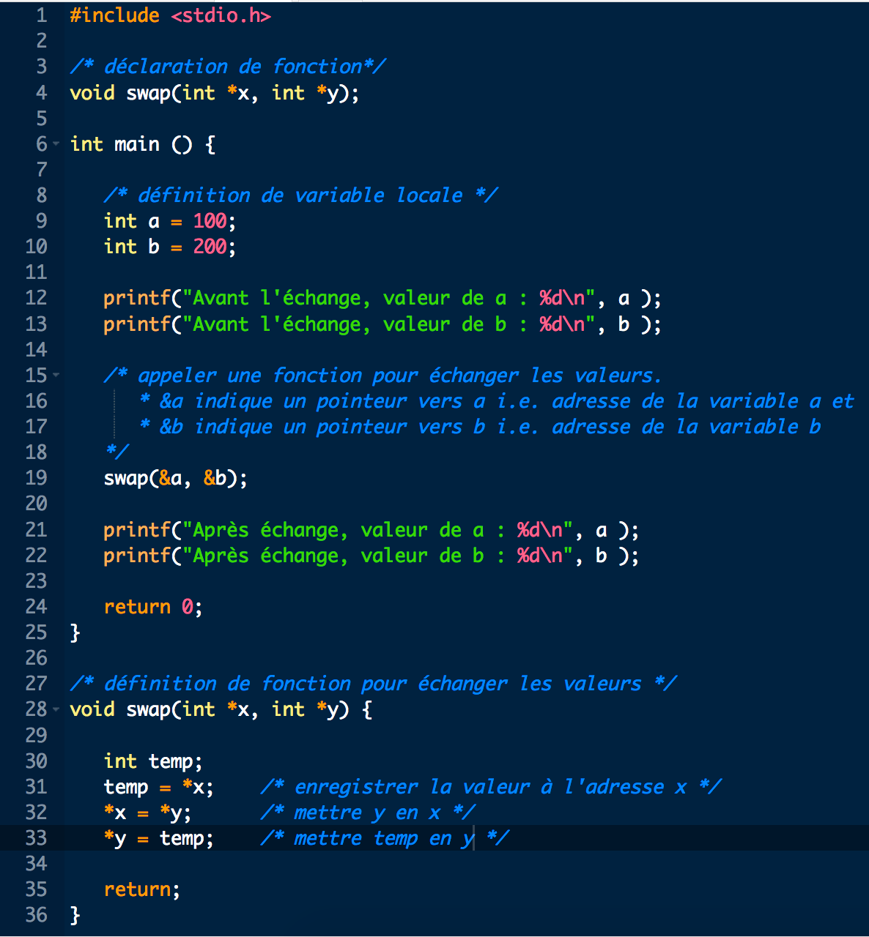
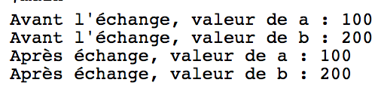
Appeler une fonction
Appeler par valeur
Appeler par référence

Slide 21
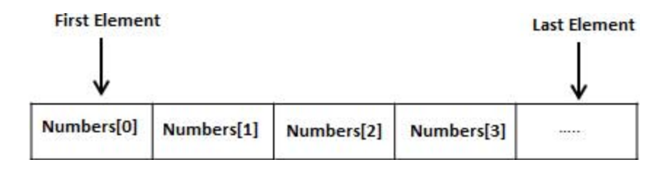
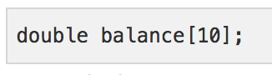
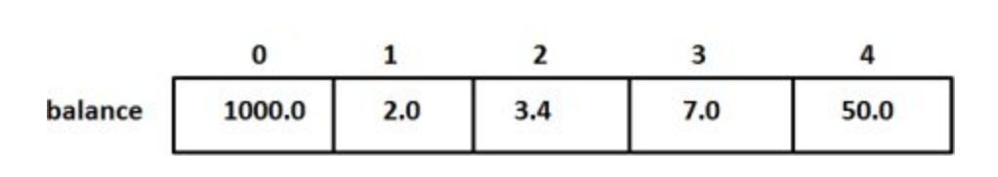
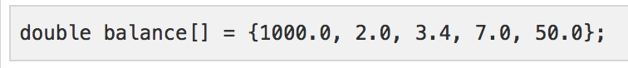
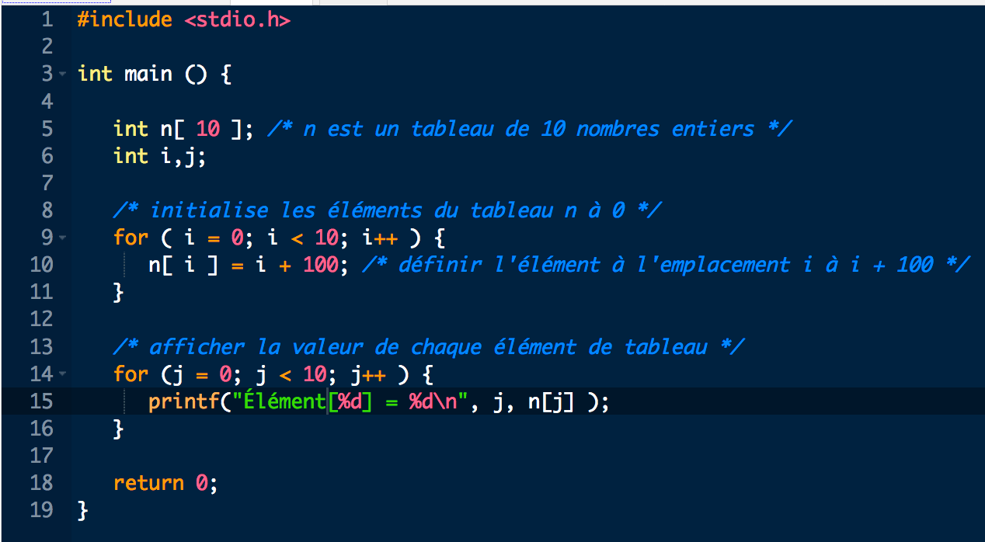
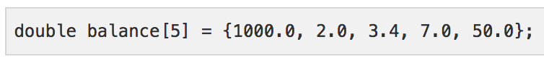
Tableaux
ou
ou

Slide 22
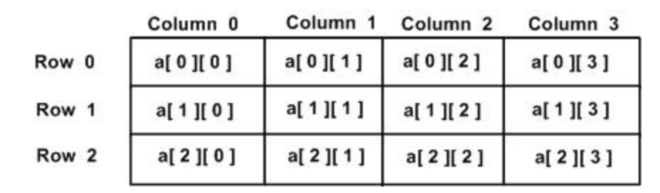
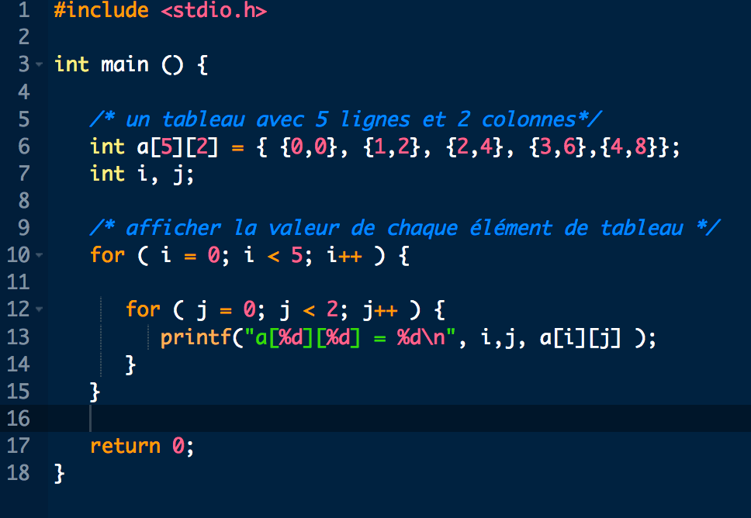
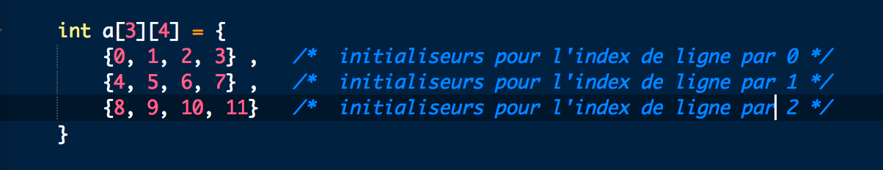
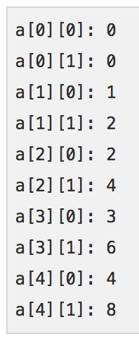
Tableaux Multidimensionnelle

Slide 23
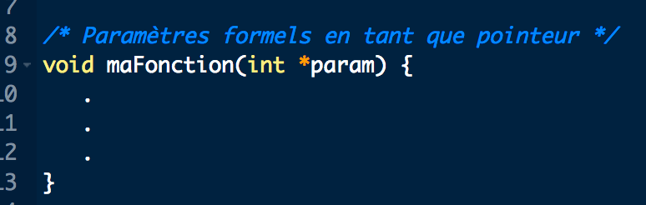
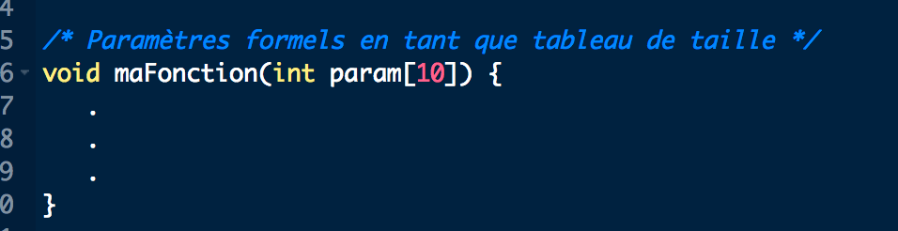
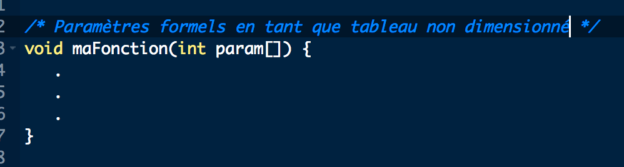

Passer un tableaux dans un fonctions
Technique -1
Technique -2
Technique -3

Slide 24


Retourner un tableaux de fonction
ne peux pas renvoyer un tableau entier en tant qu'argument à une fonction
peut renvoyer un pointeur vers un tableau en spécifiant le nom du tableau sans index

Slide 25


Pointeur vers un tableau

Slide 26




Les pointeurs, c'est quoi?
i=17
5A0F3
17
p=5A0F3
p
i
Notes:
<number>

Slide 27



Tableaux de pointers
Est que on a bien compris le tableaux ?
Alors pointer de tableaux ensuite !!

Slide 28


Tableaux de pointers
Est que on a bien compris le tableaux ?
Alors pointer de tableaux ensuite !!

Slide 29


Envoyer un pointer dans un fonction en C
Passer pointer de tableaux dans un fonction
Passer pointer dans un fonction

Slide 30



pointer de pointer

Slide 31



Structures en C
Accéder le Structures
Structures comme les argument de fonctions

Slide 32


Structures en C
Pointers de Structure

